Slide 1
Ricorsione
quando una funzione chiama sè stessa, sia direttamente che per il tramite di altre funzioni, essa viene detta ricorsiva
es: il fattoriale è una funzione intrinsecamente ricorsiva: n! = n*(n - 1)! di ogni funzione ricorsiva si può avere un'implementazione iterativa:
// implementazione ricorsiva int fattoriale(int n) { if (n == 0) return 1; \\ condizione di terminazione else return n * fattoriale(n - 1); \\ passo }
// implementazione iterativa fattoriale = 1;
for (int contatore = n; contatore >= 1; contatore --)
fattoriale *= contatore ;

Slide 2
Ricorsione e iterazione
Qualunque problema risolvibile ricorsivamente può essere risolto con un algoritmo iterativo;
per ogni funzione ricorsiva se ne può trovare un’altra che fa la stessa cosa attraverso un ciclo (senza richiamare se stessa)
la ricorsione spesso produce soluzioni concettualmente più semplici
la corrispondente soluzione iterativa sarà normalmente più efficiente, sia in termini di occupazione di spazio di memoria che in termini di tempo di computazione.

Slide 3
Svantaggi della Ricorsione
Spreco di tempo
Ogni chiamata della funzione richiede per se un tempo di esecuzione (indipendente da cosa farà la funzione)
“Spreco” di memoria
Ad ogni chiamata bisogna memorizzare nello stack una serie di registri e paramteri
Es. indirizzo dell’istruzione da seguire quando la funzione terminerà la sua esecuzione.
Argomenti della funzione
Variabili locali

Slide 4
Esempio: Prodotto di due numeri naturali
Prodotto di due numeri naturali a e b
Soluzione iterativa
a*b = a+a+a+…+a
Soluzione ricorsiva
a*b=a se b=1
a*b=a*(b-1) + a altrimenti
b volte

Slide 5
Esempio: Serie di Fibonacci
0,1,1,2,3,5,8,13,21,44,…
Soluzione ricorsiva
fibonacci(0)=0
fibonacci(1)=1
fibonacci(n)=fibonacci(n-1)+fibonacci(n-2)
in modo ancora più compatto
fibonacci(n)=n if n=0,1
fibonacci(n)=fibonacci(n-1)+fibonacci(n-2) per n>=2

Slide 6
Serie di Fibonacci: soluzione iterativa
0,1,1,2,3,5,8,13,21,44,…
int fibonacci(int n)
{ int primo=0, secondo=1, temp;
if (n<=1) return n;
for (i=2; i<=n; i++)
{ temp=primo;
primo=secondo;
secondo=primo + temp;
}
return secondo;

Slide 7
Ricorsione indiretta
La funzione chiama se stessa non direttamente ma tramite una concatenazione di chiamate con altre funzioni.
Esempio
void A(int c)
{ if (c> 5) B(c);
cout << c << “ “;}
void B(int c)
{ A(--c); }
int main()
{
A(25);
}

Slide 8
Esercizio: Calcolare la somma dei primi N numeri interi
Versione ricorsiva
1 se N=1
Sommatoria(N)=
N+Sommatoria(N-1) altrimenti

Slide 9
Esercizio: Calcolare la somma dei quadrati dei primi N numeri interi
Versione ricorsiva
1 se N=1
Sommatoria(N)=
N²+Sommatoria(N-1) altrimenti

Slide 10
Esercizio: Massimo Comune Divisore (MCD)
MCD(m,n)
n se n<=m e n è divisore di m MCD(m,n)= MCD(n,m) se m < n
MCD(n, resto di m diviso n) altrimenti

Slide 11
Esercizio: Massimo Comune Divisore (MCD)
MCD(m,n)
m=r₀
n=r₁
r₀=r₁q₁+r₂ 0<r₂<r₁
r₁=r₂q₂+r₃ 0<r₃<r₂
…
r_{l-1}=r_{l}q_{l} 0<r_{l}<r_{l-1}
Determiniamo l

Slide 12
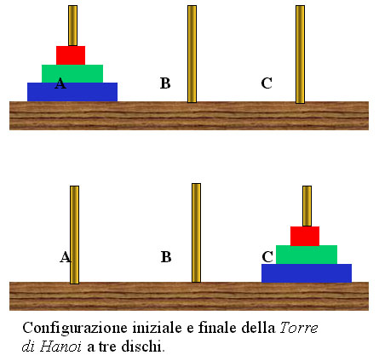
Torri di Hanoi

Slide 13
Esempio: n=3

Slide 14
Situazione molto simile a quella iniziale!

Slide 15
Torri di Hanoi idee di base
Se n=1 spostare (l’unico) disco sul piatto finale
Se n>1
Spostare n-1 dischi dal piatto iniziale al piatto centrale
Spostare il disco più grande dal piatto iniziale al piatto finale
Spostare gli n-1 dischi rimanenti dal piatto centrale al piatto finale
Usando il piatto iniziale come piatto ausiliario

Slide 16
Complessità
Quanti passi deve fare l’algoritmo per fermarsi?
Nel caso delle torri di hanoi
Num_Spostamenti(hanoi(n))=2(Num_Spostamenti(hanoi(n-1))) + 1
Dimostriamo che tale numero è 2^{n}-1

